Slide 1
АДАПТАЦИЯ ДЕТЕЙ РАННЕГО ВОЗРАСТА
ГБДОУ д/с №73
« Недостаточно внимательное отношение к возрасту первого детства отражается губительно на всей жизни человека…»
В.М. Бехтерев

Slide 2
Участники процесса адаптации
Семья
Образовательное учреждение
Воспитатель
Помощник воспитателя
Педагог-психолог
Заведующий
Сам ребенок
Братья и сестры
Дедушки, бабушки
Родители
Педагоги ДОУ
Зам.Зав. по УВР

Slide 3
Факторы от которых зависит течение адаптационного периода
возраст ребенка;
состояние здоровья;
уровень развития;
личностные особенности;
умение общаться со взрослыми и сверстниками;
сформированность предметной и игровой деятельности;
приближенность домашнего режима к режиму детского сада;
сформированность элементарных культурно – гигиенических навыков;
готовность родителей к пребыванию ребенка в дошкольном учреждении;
стабильность воспитательского состава;
компетентность педагога в вопросах, связанных с индивидуальным подходом в процессе воспитания и развития дошкольников.

Slide 4
Адаптация – от лат. «приспособляю» - это процесс приспособления организма к новым условиям.
Приспособление ребенка к новым условиям существования происходит на разных уровнях:
физиологическом,
социальном,
психологическом
Различают три степени адаптации ребенка к дошкольному учреждению
1 – 16 дней - легкая адаптация
16 - 32 дней – адаптация средней тяжести
от 32 до 64 дней – тяжелая адаптация

Slide 5
ПРИЧИНЫ ТЯЖЕЛОЙ АДАПТАЦИИ
Несформированность автономии ребенка и его матери (эмоциональной, телесной, игровой)
Особенности психического развития
Отсутствие в семье режима, совпадающего с режимом детского сада
Наличие у ребенка своеобразных привычек
Отсутствие опыта общения с незнакомыми людьми
Несформированность культурно-гигиенических навыков

Slide 6
Алгоритм психолого - педагогического сопровождения
Подготовительный этап
Этап психолого-педагогического сопровождения
Этап анализа и выводов

Slide 7
Подготовительный этап
Конференция для вновь поступающих (апрель-май)
Анкетирование родителей «готовность ребенка к поступлению в дошкольное учреждение.
Неделя открытых дверей (апрель-май)
Цель: Формировать готовность родителей к пребыванию ребенка в ДОУ (доверие родителей к ДОУ) , показать необходимость предварительной работы самих родителей с ребенком и побудить их к действию.
Общее родительское собрание и анкетирование (август)
проводят воспитатели групп и педагоги – специалисты.
Цель: Установление сотрудничества с педагогами учреждения, формирование коллектива родителей и настрой их на продуктивную деятельность.
Цель анкетирования - выявить индивидуальные особенности ребенка, его характерные особенности.

Slide 8
Этап психолого-педагогического сопровождения ( после поступления ребенка в дошкольное образовательное учреждение)
СЕНТЯБРЬ – ОКТЯБРЬ
Поэтапный прием детей в группу.
Постепенное увеличение времени пребывания детей в группе.
Психолого-педагогическое сопровождение вновь поступивших детей, наблюдение за поведением детей.
Работа в группе двух воспитателей одновременно, в период адаптации.
Работа специалистов в группе.
Консультирование родителей всеми специалистами по запросам.
Разработка индивидуального режима дня ребенка, постепенное вхождение ребенка в жизнь детского сада.
Оформление документации по адаптации.

Slide 9
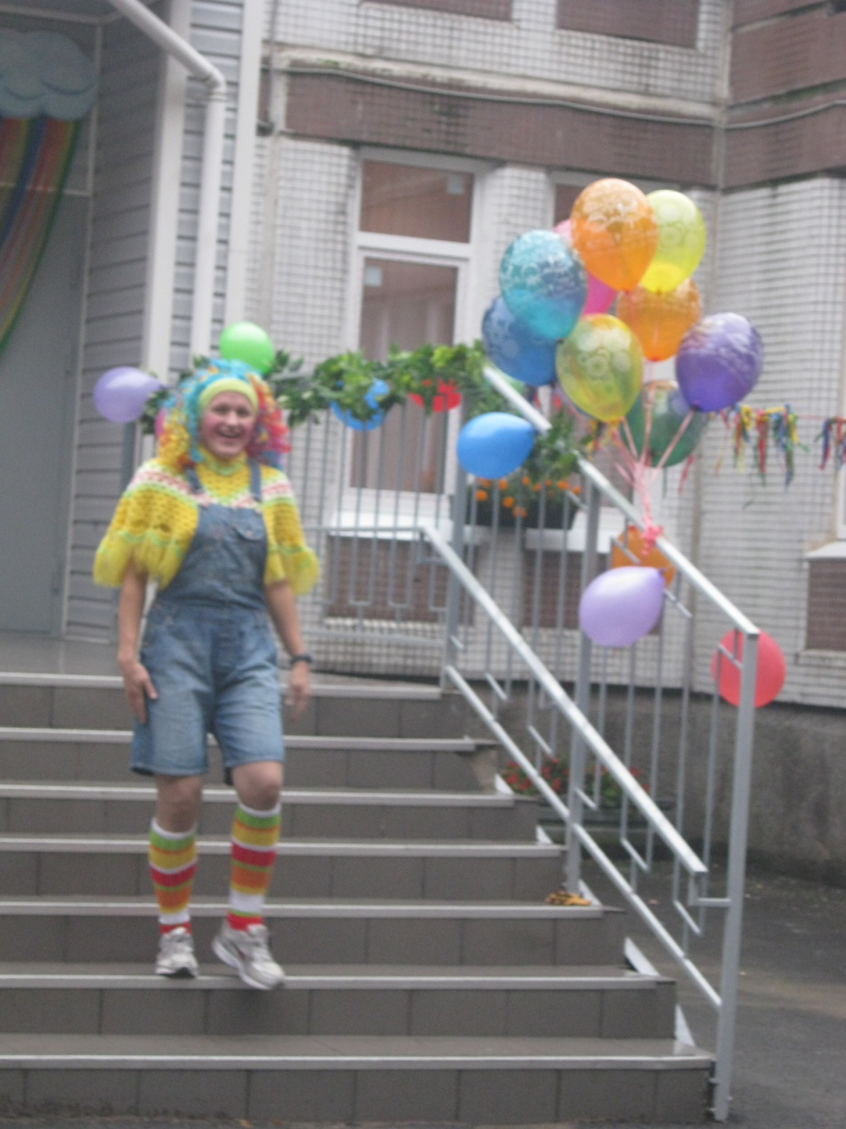
3 сентября 2012
Этап психолого-педагогического сопровождения ( после поступления ребенка в дошкольное образовательное учреждение) СЕНТЯБРЬ – ОКТЯБРЬ
Поэтапный прием детей в группу.
Постепенное увеличение времени пребывания детей в группе.
Психолого-педагогическое сопровождение вновь поступивших детей, наблюдение за поведением детей.
Работа в группе двух воспитателей одновременно.
Работа специалистов в группе.
Консультирование родителей по запросам.
Разработка индивидуального режима для ребенка, постепенное вхождение ребенка в жизнь детского сада.
Оформление листов адаптации.
Создание благоприятного микроклимата в ДОУ.

Slide 10
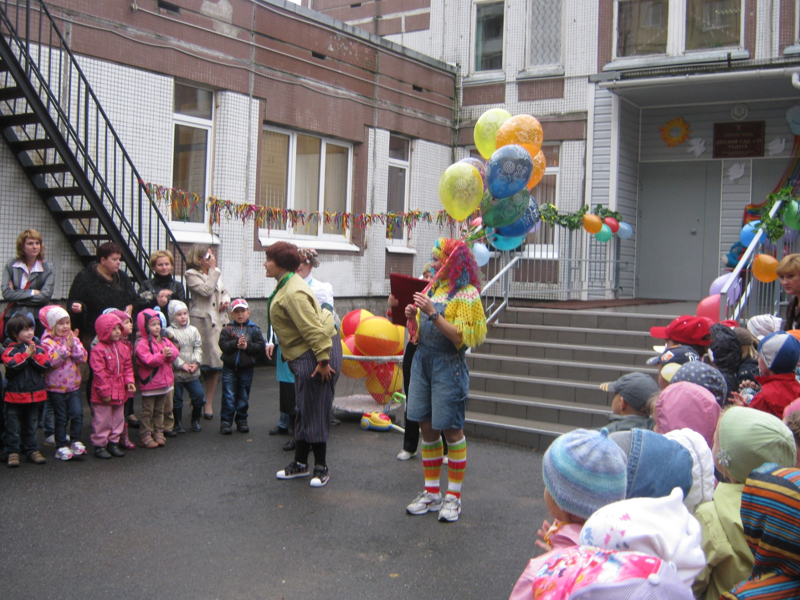

Slide 11
Этап анализа и выводов.
НОЯБРЬ- ДЕКАБРЬ
Обработка результатов и анализ адаптационных листов.
Заполнение индивидуальных маршрутов развития воспитанников и выбор для них режимов дня (оздоровительный , щадящий, скорректированный режимы дня).
Выявление детей с тяжелой степенью адаптации и индивидуальная работа с ними.
Экспресс-обзор группы раннего возраста с участием администрации, специалистов психолого-педагогической службы и воспитателей, в рамках психолого- медико- педагогического совета.

Slide 12
Параметры оценки и критерии адаптации
Критерии | Высокий- 6-8 баллов | Средний- 9-14 баллов | Низкий 14-18 баллов
Р- расставание с родителями | 1-легко расстается, спокоен | 2-расстраивается, но быстро успокаивается. | 3-тяжело расстается, долго не успокаивается
А- аппетит | 1-хороший | 2-умеренный | 3-плохой
С- сон | 1-быстро засыпает | 2-долго не засыпает | 3-не спит
Э-эмоциональный фон | 1-хорошее настроение | 2 – эпизодические проявления сниженного настроения | 3- отрицательные эмоции (страх, агрессия, плач без причин)
Д –поведение в деятельности | 1 – хорошее настроение | 2-участвует в играх и на занят., но активность кратковременная | 3-не включается в игры, на занят. пассивен
О- общение со взрослыми и детьми | 1-хорошо контактирует | 2-общение ограничено, контакты по необходимости | 3-замкнут, негативное отношение к детям

Slide 13
Сводная таблица результативности по адаптации детей к детскому саду
Уровень адаптации | 2007-2008 | 2008-2009 | 2009-2010 | 2010- 2011 | 2011-2012
Высокий | 32% | 31% | 31,2% | 46,1% | 45,1%
Средний | 59,6% | 64,5% | 64,5% | 50,7% | 50,6%
Низкий | 8,4 % | 4,5% | 4,3% | 4,2% | 4,3%

Slide 14
Сводная таблица результативности по адаптации детей к детскому саду

Slide 15
Четкая профессиональная и продуманная работа педагогов, психологов, участие родителей и благополучный микроклимат в детском саду -
залог оптимального течения адаптации детей к детскому саду.

